Slide 1
2.3 等差数列的前n项和
第1课时 等差数列的前n项和

Slide 2

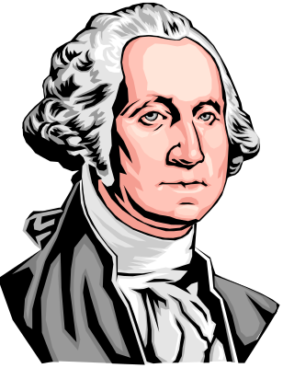

1+2+3+…+98+99+100=？
高斯10岁时曾很快算出这一结果，如何算的呢？
高斯
(1777—1855）
德国著名数学家
我们先看下面的问题.

Slide 3
1+2+3+···+100=?
带着这个问题，我们进入本节课的学习！

Slide 4

探究点1：等差数列的前n项和公式
下面再来看1+2+3+…+98+99+100的高斯算法.
设S₁₀₀=1 + 2 + 3 +…+98+99+100
作
加
法
作
加
法
作
加
法
+ + + + + + +
+ + + + + + +
+ + + + + + +
反序S₁₀₀=100+99+98+…+ 3+ 2 + 1
// // // // // \\ \\
2S₁₀₀=101+101+101+…+101+101+101
100个101
多少个101 ?

Slide 5

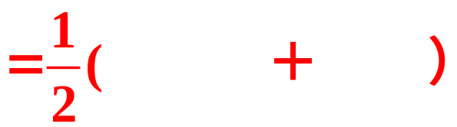
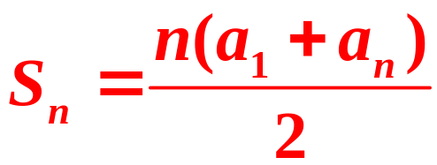
所以S₁₀₀=
(1+100)×100
=5 050
这就是等差数列前n项和的公式！
总
和
首项
尾项
项数
？
？
？
？

Slide 6
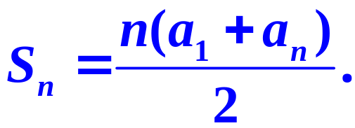
以下证明{a_{n}}是等差数列，S_{n}是其前n项和，则
证：S_{n}= a₁+ a₂ + a₃ + … +a_{n-2}+a_{n-1}+a_{n},

a_{n}
+a_{n-1}+
a_{n-2}
+…+
a₃
+ a₂ +
a₁,
即S_{n}=
+得：
2S_{n}=(a₁+a_{n})+(a₂+a_{n-1})+(a₃+a_{n-2})+…+(a_{n}+a₁). 

Slide 7
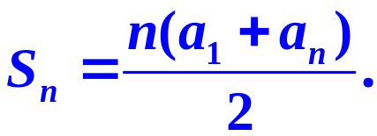
由等差数列的性质：当m+n=p+q时，a_{m}+a_{n}=a_{p}+a_{q} 知：
a₁+a_{n}=a₂+a_{n-1}=a₃+a_{n-2}=…=a_{n}+a_{1，}所以式可化为：
2S_{n}=(a₁+a_{n})+(a₁+a_{n})+ … +(a₁+a_{n})
= n(a₁+a_{n}).
多少个(a₁+a_{n}) ?
共有n个(a₁+a_{n})
这种求和的方法叫倒序相加法！
因此，

Slide 8
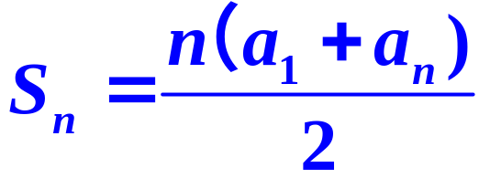
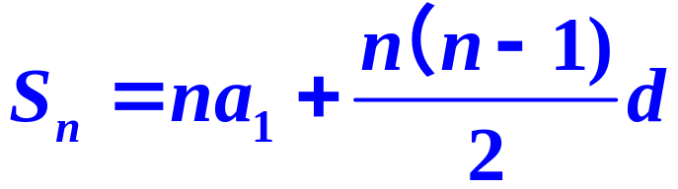
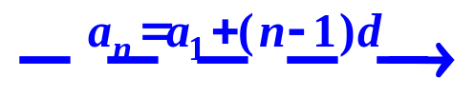
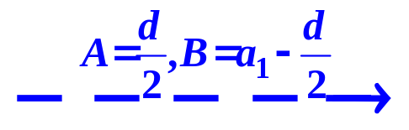
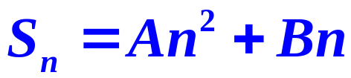
探究点2：等差数列的前n项和公式的其他形式

Slide 9
例1 2000年11月14日教育部下发了《关于在中小学实施 “校校通”工程的通知》.某市据此提出了实施“校校通”工程的总目标：从2001年起用10年的时间，在全市中小学建成不同标准的校园网.据测算，2001年该市用于“校校通”工程的经费为500万元.为了保证工程的顺利实施，计划每年投入的资金都比上一年增加50万元.那么从2001年起的未来10年内，该市在“校校通”工程中的总投入是多少？

Slide 10
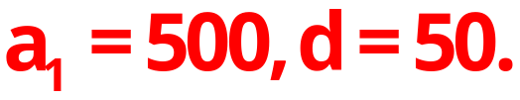
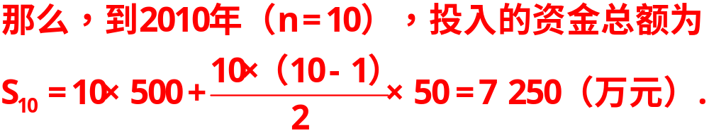
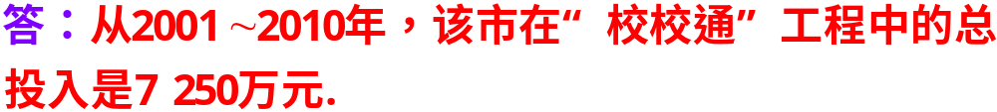
解：根据题意，从2001～2010年，该市每年投入“校校通” 工程的经费都比上一年增加50万元.所以，可以建立一个等差数列{a_{n}} ，表示从2001年起各年投入的资金，其中，

Slide 11
本题的设计意图：
培养学生的阅读能力，引导学生从中提取有效信息.通过对生活实际问题的解决，让学生体会到数学源于生活，又服务于生活，提高他们学习数学的兴趣，同时又提高学生运用数学知识解决实际问题的能力，促进了理论与实践的结合，对新知进行巩固，使教师及时收到教学反馈.

Slide 12


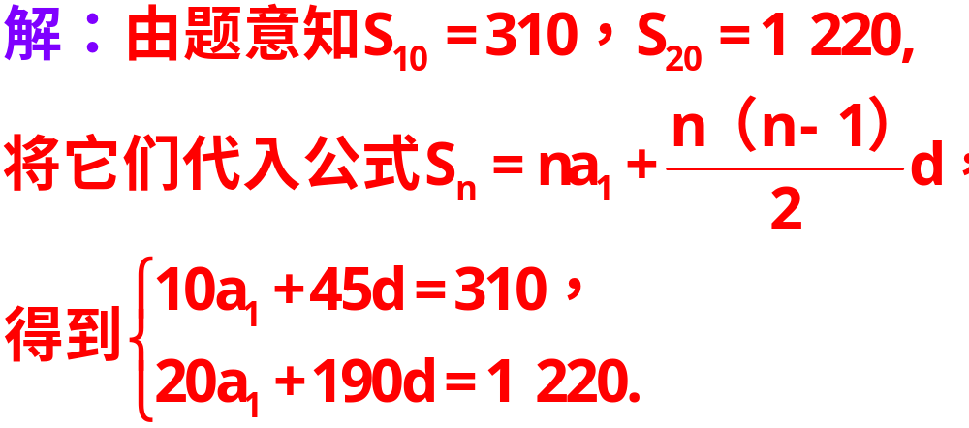
例2 已知一个等差数列 前10项的和是310，前20项的和是1 220.由这些条件能确定这个等差数列的前n项和的公式吗？
分析：将已知条件代入等差数列前n项和的公式后，可
得到两个关于 与d的二元一次方程，由此可以求得
与d，从而得到所求前n项和的公式.

Slide 13
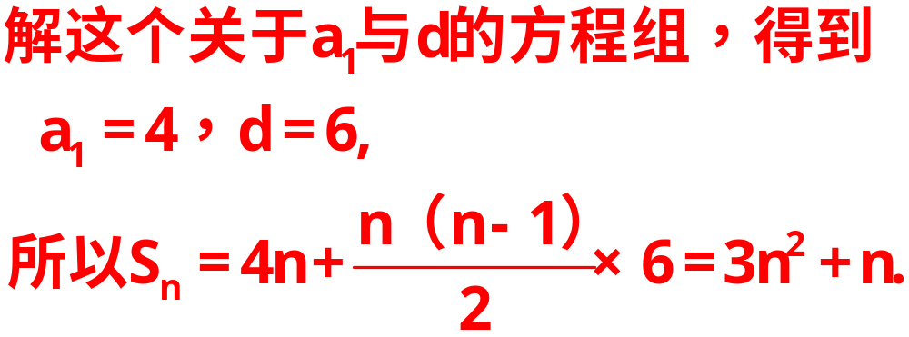

让我们归纳一下！
技巧方法：
此例题的目的是建立等差数列前n项和与方程组之间的联系.已知几个量，通过解方程组，得出其余的未知量.

Slide 14
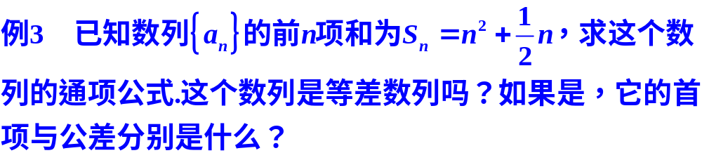
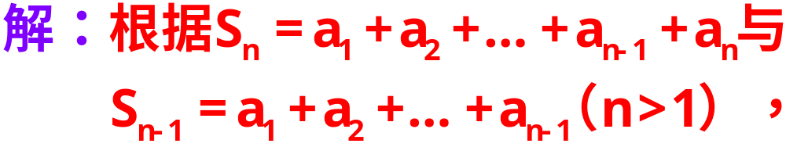
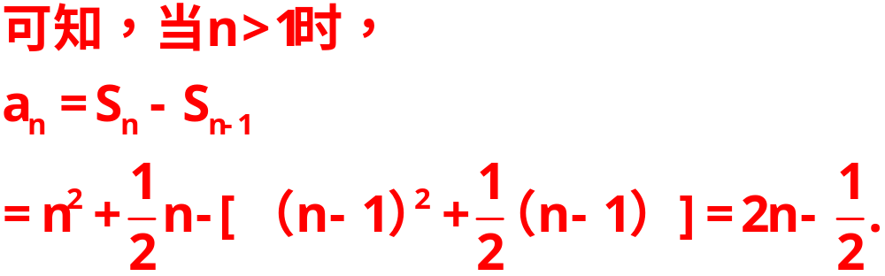

Slide 15
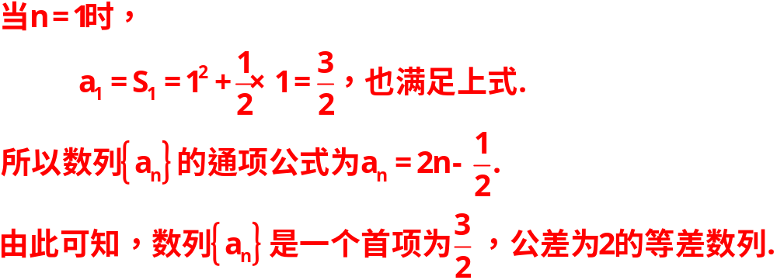

Slide 16
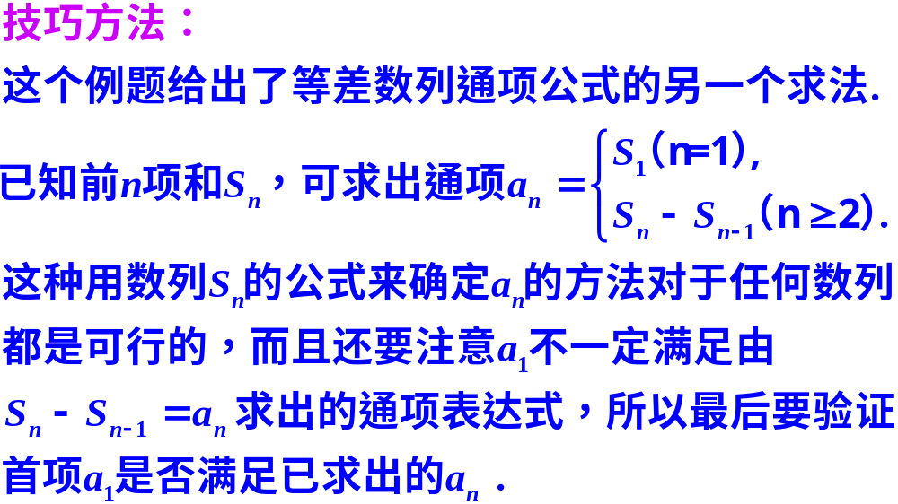

Slide 17

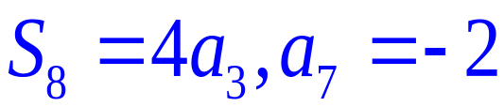
1.（安徽高考）设S_{n}为等差数列｛a_{n}｝的前n项和，
，则a₉=（ ）
A.-6 B.-4 C.-2 D.2
分析：利用等差数列的前n项和公式及通项公式求出首项及公差.

Slide 18
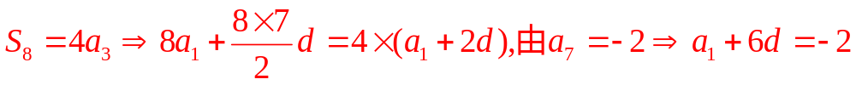
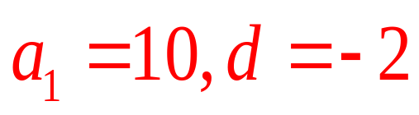
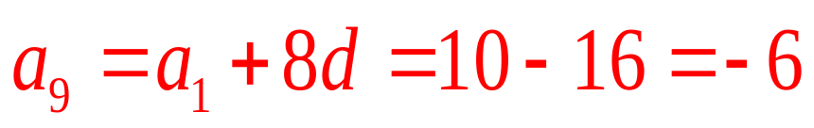
解析：选A.由
联立解得
，所以
.

Slide 19
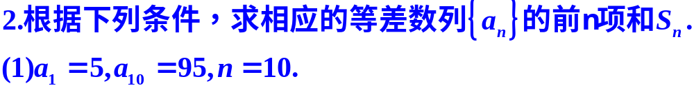
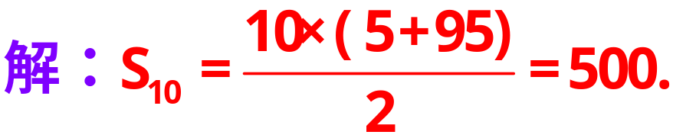

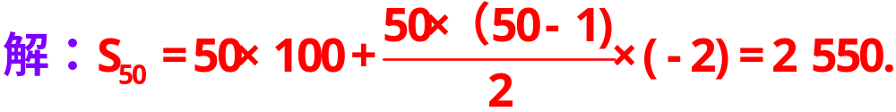

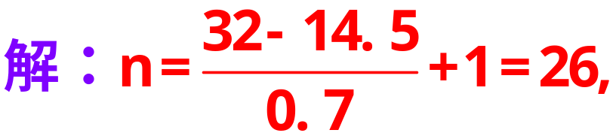
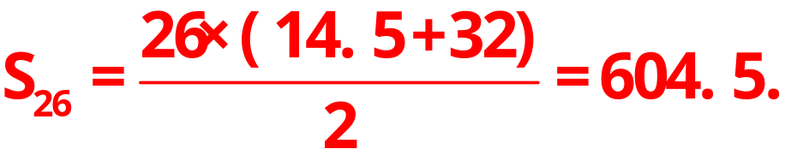

Slide 20
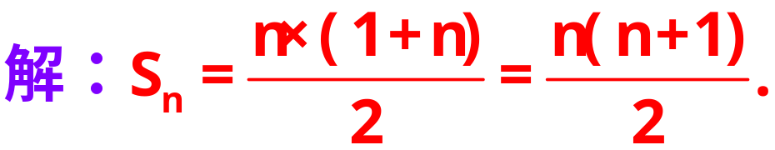
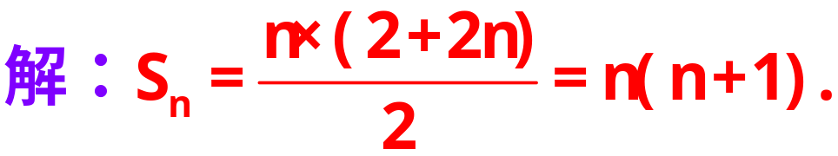
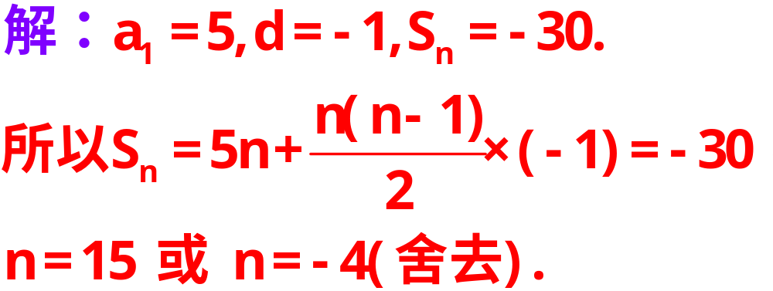

Slide 21

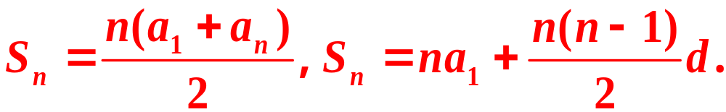
说明：两个求和公式的使用——知三求一.

